Slide 1
3장. 회원 관리 - common 앱

Slide 2
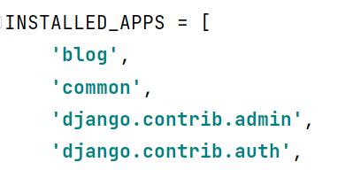
common 앱 생성하기
회원관리를 위한 common app(앱) 생성하기
blog 프로젝트 하위에 common 앱 생성하기
common앱 등록 – config/setting.py
common앱 하위에 urls.py 생성하기
(myvenv) > C:\mypyweb\blogs>python manage.py startapp common

Slide 3
로그인 구현하기
config/urls.py 경로 설정
urlpatterns = [
path('', views.index),
path(‘admin/’, admin.site.urls),
path(‘blog/’, include(‘blog.urls’),
path(‘common/’, include(‘common.urls’),
]

Slide 4
로그인 구현하기
2. common/urls.py 작성
from django.contrib.auth import views as auth_veiws
app_name = 'common‘
urlpatterns = [
path('login/', auth_veiws.LoginView.as_view(
template_name = 'common/login.html'), name='login'),
]

Slide 5
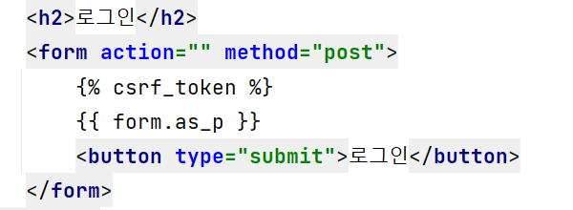
login 구현하기
3. login 템플릿 만들기 – templates/common/login.html

Slide 6
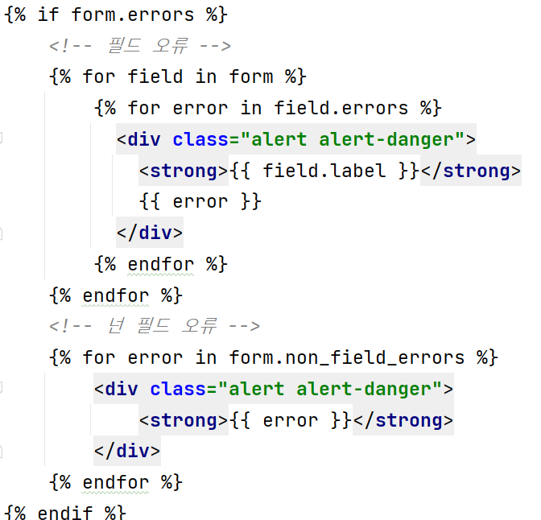
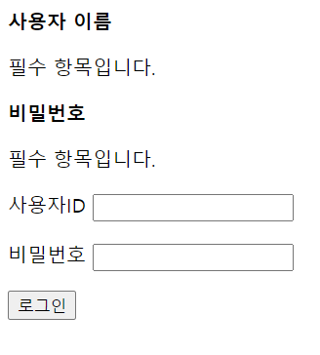
login 구현하기
login 할때 오류 처리 – templates/form_errors.html

Slide 7
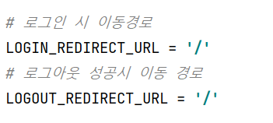
로그인 구현하기
5. 로그인, 로그아웃 성공시 이동할 페이지 설정 – config/settings.py

Slide 8
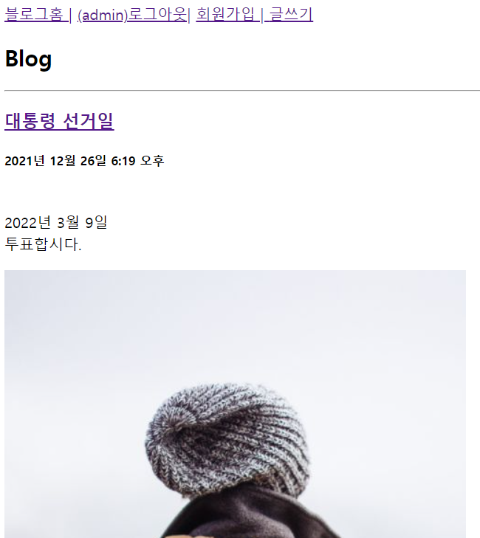
로그아웃 구현하기

Slide 9
로그아웃 구현하기
URL 매핑 추가 - common/urls.py 작성
from django.contrib.auth import views as auth_veiws
urlpatterns = [
path('login/', auth_veiws.LoginView.as_view(
template_name = 'common/login.html'), name='login'),
path('logout/', auth_veiws.LogoutView.as_view(), name='logout'),
]

Slide 10
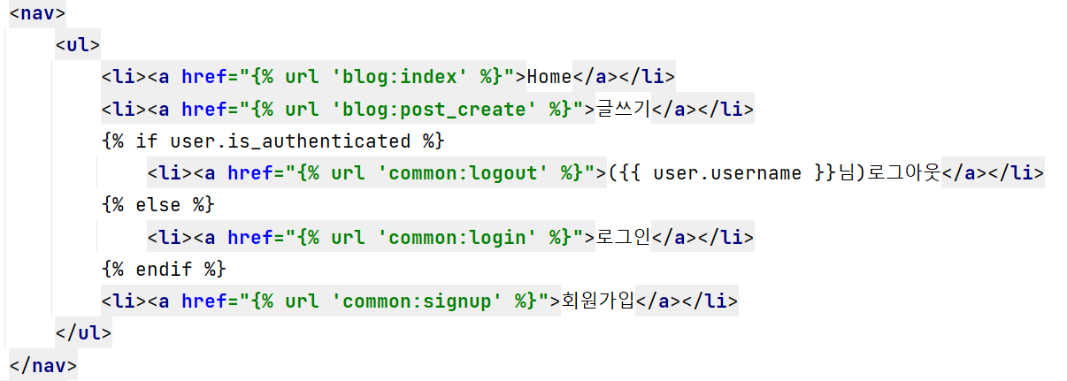
로그아웃 구현하기
로그인, 로그아웃 메뉴 - navbar.html 작성

Slide 11
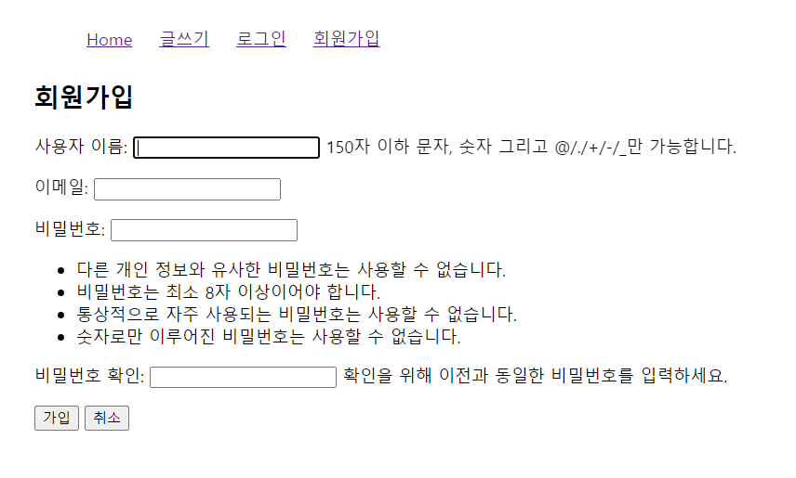
회원 가입 페이지 만들기
회원 가입 폼

Slide 12
회원 가입 만들기
회원 가입 URL 매핑 – common/urls.py
from django.contrib.auth import views as auth_veiws
app_name = 'common‘
urlpatterns = [
…
path('signup/', views.signup, name='signup')
]

Slide 13
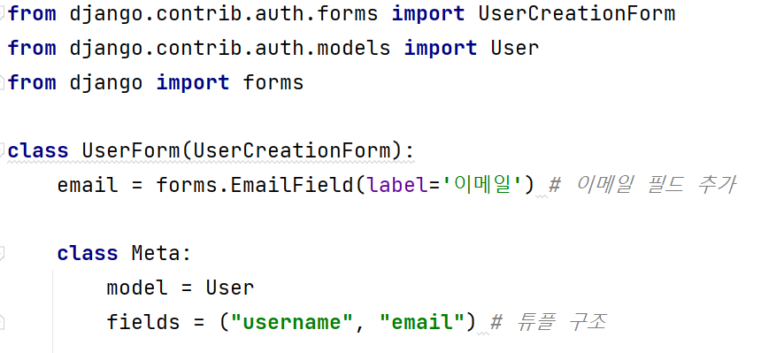
회원 가입 만들기
2. UserForm 생성 – common/forms.py

Slide 14
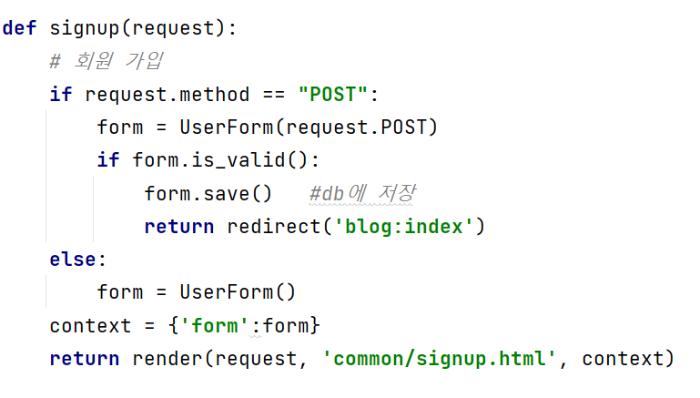
회원 가입 만들기
3. sign up 함수 추가하기 – common/views.py

Slide 15
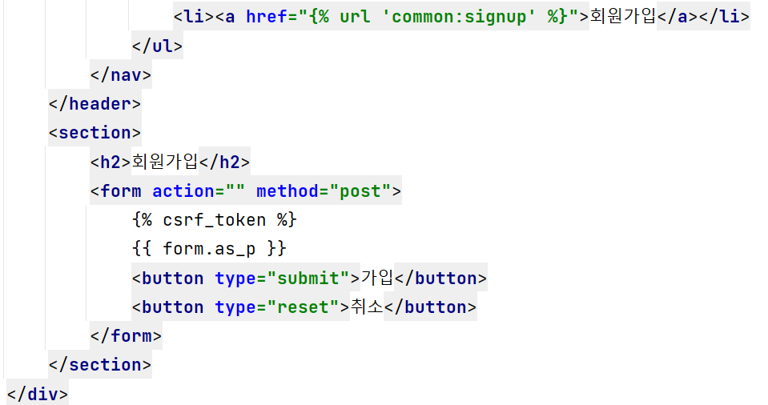
회원 가입 만들기
4. 템플릿 만들기 – templates/common/signup.html

Slide 16
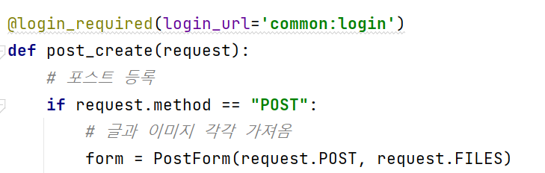
회원 가입 만들기
인증된 사용자만 글쓰기 가능

Slide 17
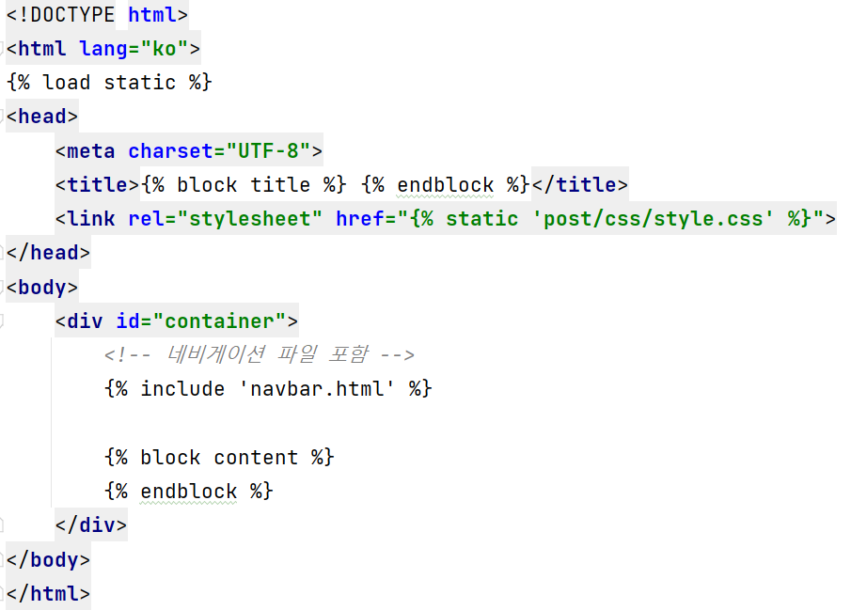
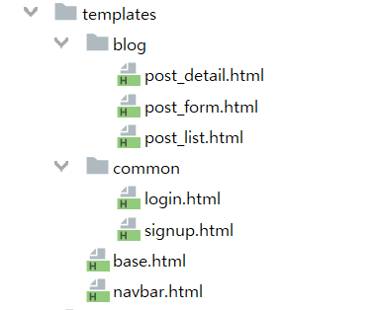
표준 템플릿 만들기
표준 템플릿 만들기 – base.html

Slide 18
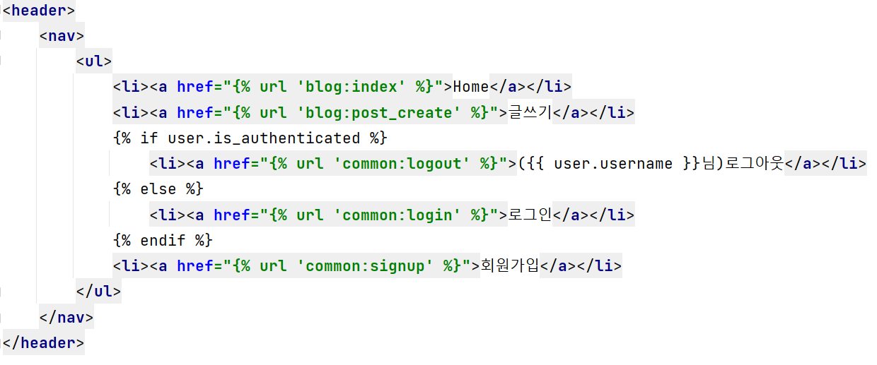
네비게이션 파일 분리
네비게이션 파일 – navbar.html

Slide 19
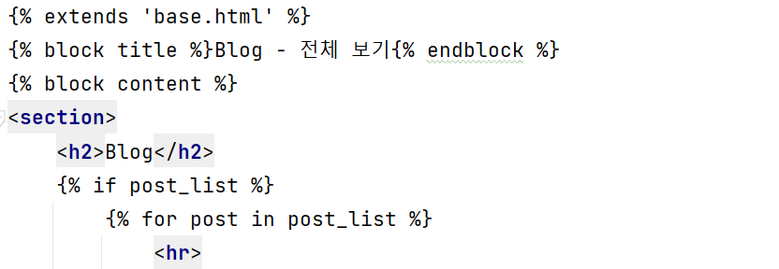
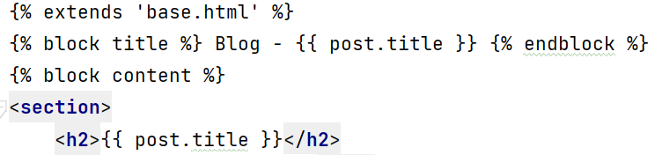
네비게이션 파일 분리
{% extends ‘base.html’ %} - 템플릿 파일 상속(확장)
post_list.html
post_detail.html

Slide 20
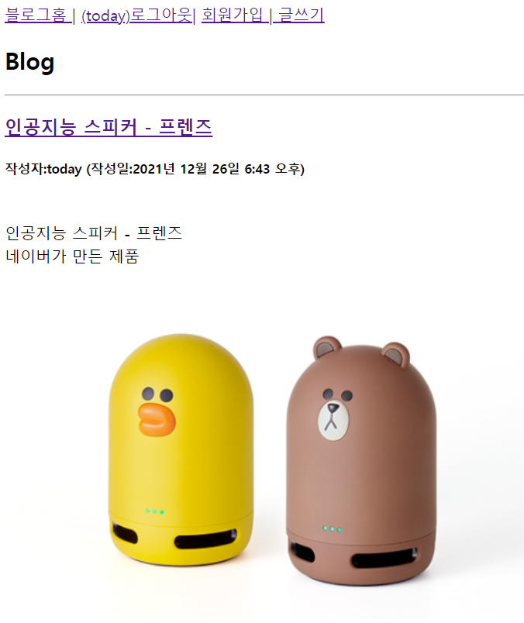
작성자 추가하기

Slide 21
작성자 추가하기
author 필드 추가하기
Post 모델에 author 추가 – User의 외래키
from django.contrib.auth.models import User
class Post(models.Model):
author = models.ForeignKey(User, on_delete=models.CASCADE) title = models.CharField(max_length=100) photo = models.ImageField(upload_to="blog/images/%Y/%m/%d/",
null=True, blank=True)
create_date = models.DateTimeField()

Slide 22
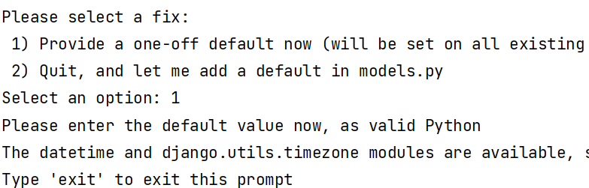
작성자 추가하기
변경된 DB 적용을 위한 makemigrations
DB 적용을 위한 migrate 명령 실행
>>> 1
1은 superuser의 id 값을 의미함

Slide 23
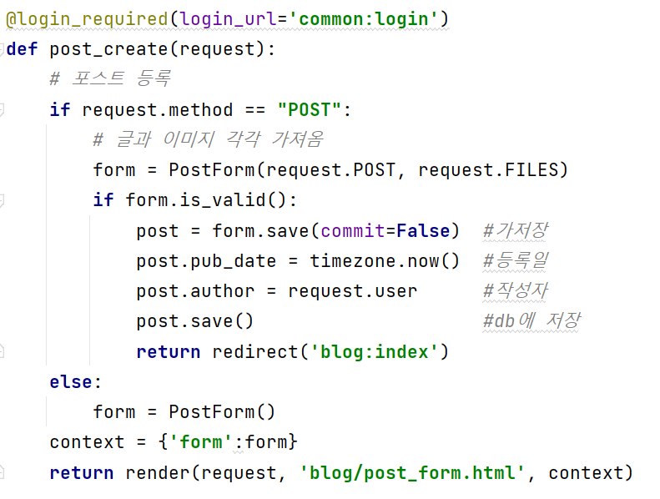
작성자 추가하기
post_create()에 form.author 추가 – blog/views.py

Slide 24
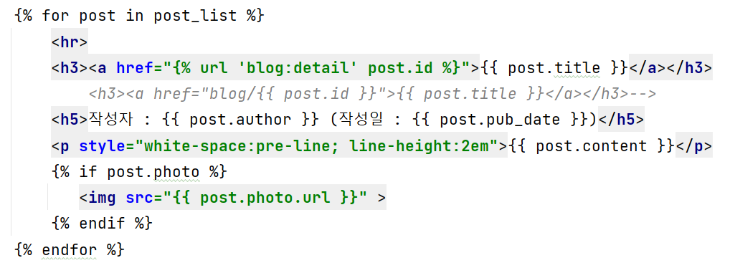
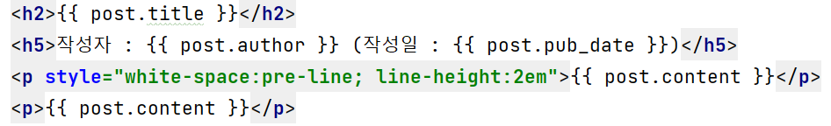
작성자 추가하기
post_list.html
post_detail.html

Slide 25
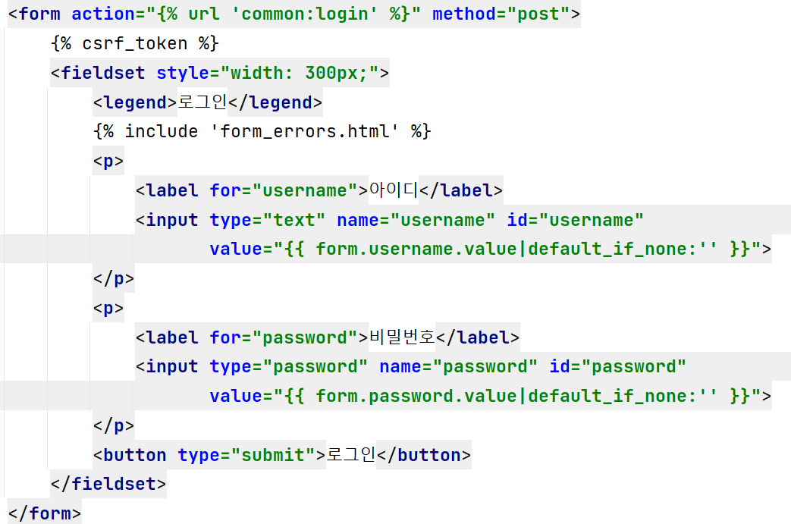
login 구현하기
3. login 템플릿 만들기 – templates/common/login.html

Slide 26
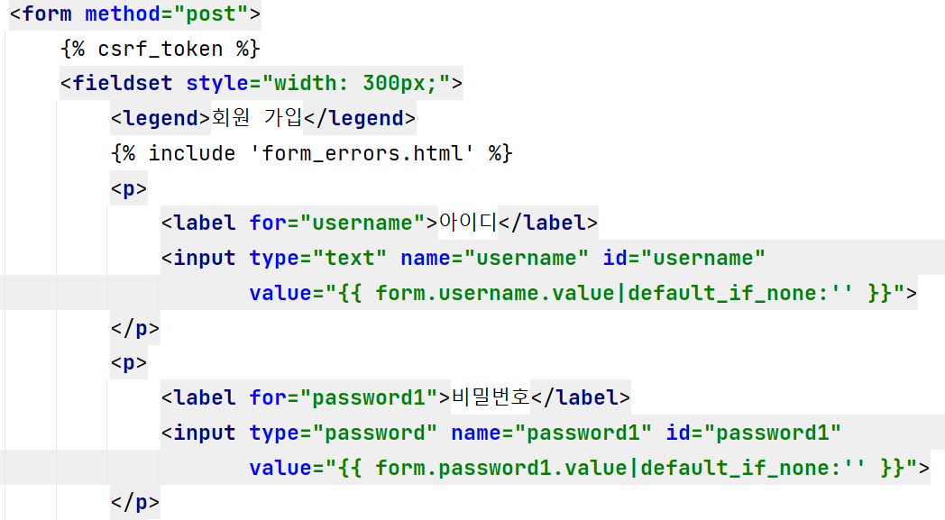
회원 가입 만들기
4. 템플릿 만들기 – templates/common/signup.html

Slide 27
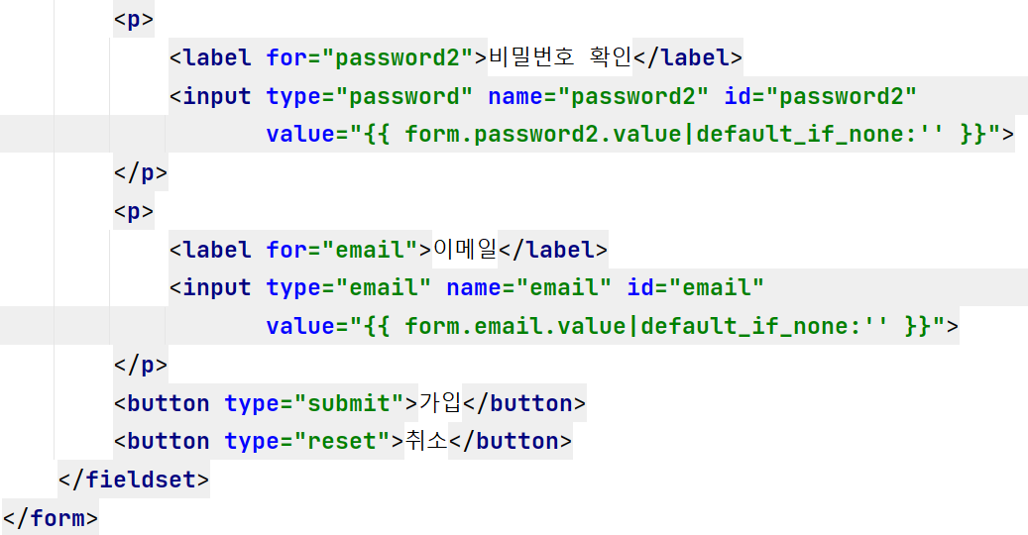
회원 가입 만들기
템플릿 만들기 – templates/common/signup.html

Slide 28
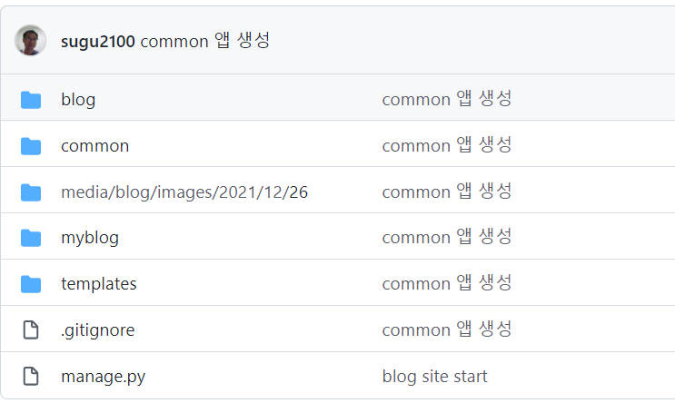
깃으로 버전(소스) 관리하기
깃에 업로드하기

